Slide 1
算法(第2讲)之 – 动态规划
- 陈欢斌

Slide 2
概述
复杂度分析
递归
动态规划
其它思考题
应用

Slide 3
复杂度分析

Slide 4
复杂度分析
为什么需要复杂度分析
学习数据和算法就是为了解决“快”和“省”的问题，也就是如何设计你的代码才能使运算效率更快，占用空间更小。那如何来计算代码执行效率呢？这里就会用到复杂度分析。
虽然我们可以用代码准确的计算出执行时间，但是这也会有很多局限性:
1. 数据规模的不同会直接影响到测试结果。比如说同一个排序算法，排序顺序不一样，那么最后的计算效率的结果也会不一样；如果恰好已经是排序好的了数组，那么执行时间就会更短。又比如说如果数据规模比较小的话，测试结果可能也无法反应算法的性能。
2. 测试的环境不同也会影响到测试结果。比如说同一套代码分别在 i3 和 i7 处理器上进行测试，那么 i7 上的测试时间肯定会比 i3 上的短。

Slide 5
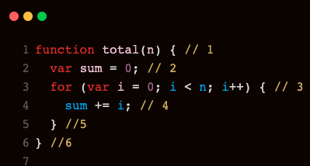
复杂度分析
示例
我们假设每行代码执行的时间都一样，记做 t，
请估算下面代码的执行时间:
函数中的第 2 行需要 1 个 t 的时间，
第 3 行 和 第 4 行分别需要 n 个 t 的时间，
那么这段代码总的执行时间为 (2n+1)*t。

Slide 6
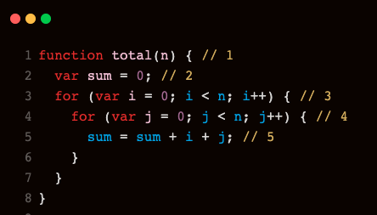
复杂度分析
示例
按照上面的分析方法，请估算下面代码的执行时间:
第 2 行需要一个 t 的时间，
第 3 行需要 n 个 t 的时间，
第 4 行和第 5 行分别需要 n² 个的时间，
那么这段代码总的执行时间为 (2n²+n+1)*t 。

Slide 7
复杂度分析
大 O表示法
从数学角度来看，我们可以得出个规律：代码的总执行时间 T(n) 与每行代码的执行次数成正比
T(n) = O(f(n))
在这个公式中:
T(n) 表示代码的执行时间； n 表示数据规模的大小；
f(n) 表示每行代码执行的次数总和； O 表示代码的执行时间 T(n) 与 f(n) 表达式成正比。
所以上边两个函数的执行时间可以标记为 T(n) = O(2n+1) 和 T(n) = O(2n²+n+1)。这就是大 O 时间复杂度表示法，它不代表代码真正的执行时间，而是表示代码随数据规模增长的变化趋势，简称时间复杂度。
而且当 n 很大时，我们可以忽略常数项，只保留一个最大量级即可。所以上边的代码执行时间可以简单标记为 T(n) = O(n) 和 T(n) = O(n²)。

Slide 8
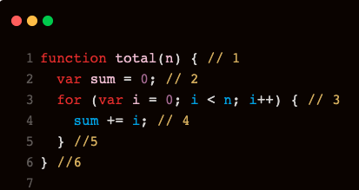
时间复杂度分析
下面我们通过几个示例, 说明如何分析一段代码的时间复杂度
1. 关注循环执行次数最多的一段代码
只有第 3 行和第 4 行是执行次数最多的，分别执行了 n 次，那么忽略常数项，所以此段代码的时间复杂度就是 O(n)。

Slide 9
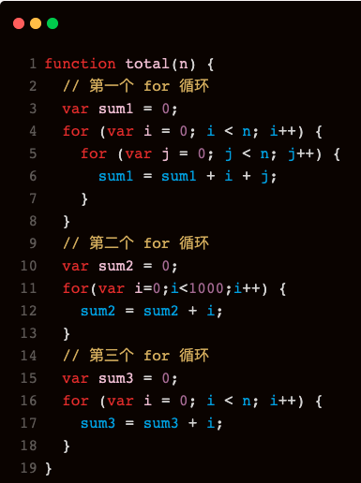
时间复杂度分析
2.加法法则：总复杂度等于量级最大的那段代码的复杂度。
我们先分别分析每段 for 循环的时间复杂度，再取他们中最大的量级来作为整段代码的时间复杂度。
第一段 for 循环的时间复杂度为 O(n²)。
第二段 for 循环执行了 1000 次，是个常数量级，尽管对代码的执行时间会有影响，但是当 n 无限大的时候，就可以忽略。因为它本身对增长趋势没有影响，所以这段代码的时间复杂度可以忽略。
第三段 for 循环的时间复杂度为 O(n)。
总上，取最大量级，所以整段代码的时间复杂度为 O(n²)。

Slide 10
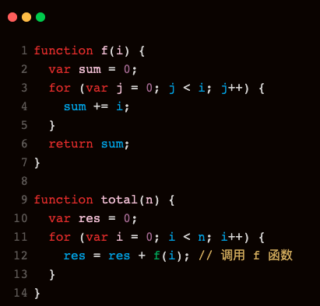
时间复杂度分析
3.乘法法则：嵌套代码的复杂度等于嵌套内外代码复杂度的乘积
单独看 total 函数的时间复杂度就是为 T1(n)=O(n)，但是考虑到 f 函数的时间复杂度也为 T2(n)=O(n)。
所以整段代码的时间复杂度为 T(n) = T1(n) * T2(n) = O(n*n)=O(n²)。

Slide 11
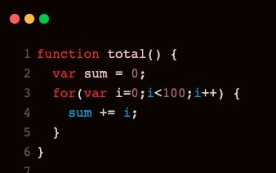
几种常见的时间复杂度分析
1. O(1)
虽然有这么多行，即使 for 循环执行了 100 次，但是代码的执行时间不随 n 的增大而增长，所以这样的代码复杂度就为 O(1)。

Slide 12
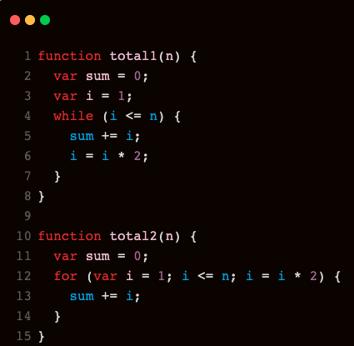
几种常见的时间复杂度分析
2. O(logn)、O(nlogn)
这两个函数都有一个相同点，变量 i 从 1 开始取值，每循环一次乘以 2，当大于 n 时，循环结束。实际上，i 的取值就是一个等比数列，就像这样:
所以只要知道 x 的值，就可以知道这两个函数的执行次数了。那由 2x = n 可以得出 x = log₂n，所以这两个函数的时间复杂度为 O(log₂n)。
由于我们可以忽略常数，也可以忽略对数中的底数，所以在对数阶复杂度中，统一表示为 O(logn)；那 O(nlogn) 的含义就很明确了，时间复杂度 为O(logn) 的代码执行了 n 次。

Slide 13
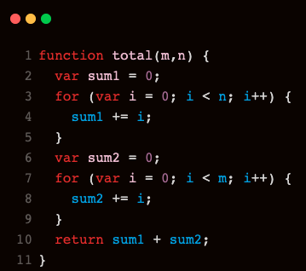
几种常见的时间复杂度分析
3. O(m+n)、O(m*n)
因为我们无法评估 m 和 n 谁的量级比较大，所以就不能忽略掉其中一个，这个函数的复杂度是有两个数据的量级来决定的，所以此函数的时间复杂度为 O(m+n)；那么 O(m*n) 的时间复杂度类似。

Slide 14
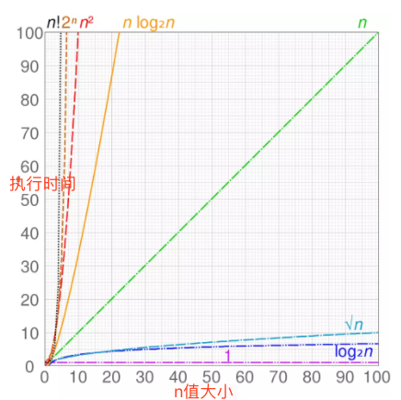
常见时间复杂度的比较
执行时间从小到大排序依次是：
O(1)<O(logn)<O(n)<O(nlogn)<O(n²)<O(2ⁿ)<O(n!)

Slide 15
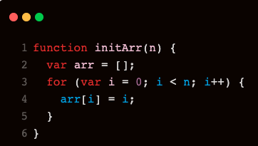
空间复杂度分析
空间复杂度的话和时间复杂度类似推算即可。
所谓空间复杂度就是表示算法的存储空间和数据规模之间的关系。
根据时间复杂度的推算，忽略掉常数量级，每次数组赋值都会申请一个空间存储变量，所以此函数的空间复杂度为 O(n)。
常见的空间复杂度只有 O(1)、O(n)、O(n²)。其他的话很少会用到。

Slide 16
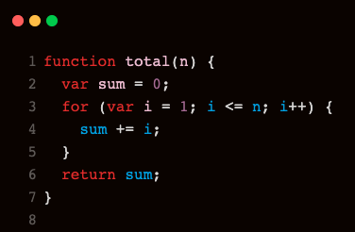
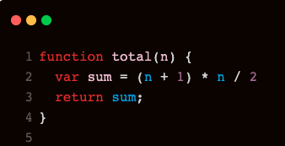
思考题(算法初试)
小数学神通高斯教过我们:
它的时间复杂度仅仅为 O(1), 在数据规模比较庞大的时候，是不是运行效率明显要高呢.
此函数的时间复杂度你现在应该很容易就能看出来了，为 O(n)。但是我觉得这个时间复杂度有点高了，我想要 O(1) 的时间复杂度函数来实现这个算法，可以吗？

Slide 17
递归

Slide 18
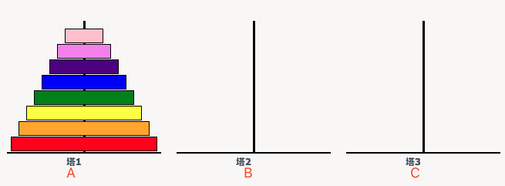
汉诺塔游戏
游戏规则:
1. 将所有盘子从A移到C
2. 每次只能移动一个
3. 小的在上, 大的在下
游戏地址:
http://www.hannuota.cn/

Slide 19
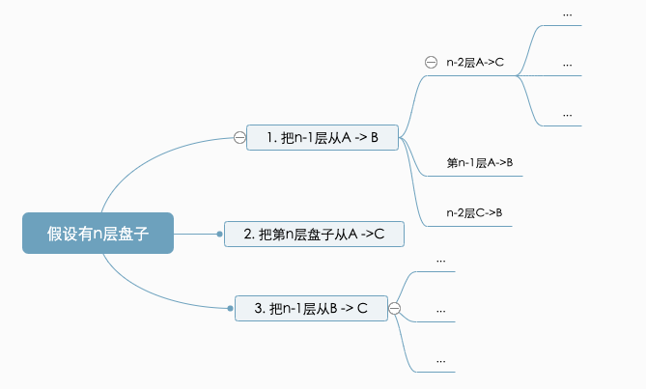
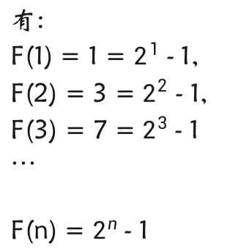
汉诺塔游戏
移动的流程大致如图:
这是一种递归思想
我们可以列出一个数学表达式:
F(n) = F(n-1) + 1 + F(n-1) = 2F(n-1) + 1
有:
F(1) = 1 = $2^{1}$ - 1,
F(2) = 3 = $2^{2}$ - 1,
F(3) = 7 = $2^{3}$- 1
…
F(n) = $2^{n}$ - 1

Slide 20
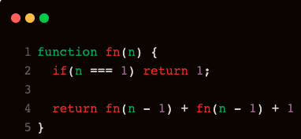
汉诺塔游戏
程序模拟
如果把上面的步骤用程序模拟的话:
我们来分析下, 这个程序的时间复杂度是多少?
O(2ⁿ)
效率是非常低的, 有什么办法可以优化呢?
1. 缓存
2. 动态规划实现
这里就不列出代码了, 后面会有类似的

Slide 21
动态规划

Slide 22
动态规划
走台阶
有一座高度是10级台阶的楼梯，从下往上走，每跨一步只能向上1级或者2级台阶。要求用程序来求出一共有多少种走法。
比如，每次走1级台阶，一共走10步，这是其中一种走法。我们可以简写成 1,1,1,1,1,1,1,1,1,1。
再比如，每次走2级台阶，一共走5步，这是另一种走法。我们可以简写成 2,2,2,2,2。

Slide 23
动态规划
走台阶
大家可以结合刚刚讲的递归的思想, 思考几分钟…

Slide 24
动态规划
走台阶
假设只差最后一步就到第10级台阶, 这时候有几种情况?
第1种: 9 -> 10
第2种: 8 -> 10
我们先不管0-> 8级和0->9级的过程, 想要走到第10级, 最后一步必然是从第8或第9级开始

Slide 25
动态规划
走台阶
引申出一个新问题:
如果已知0 -> 9 级台阶有x种走法, 0 -> 8级台阶有y种走法, 那么0 -> 10级有多少种走法?
解释:
从0到9级台阶有x种走法, 那么到第10级, 就只有: 一次走1级台阶这一种情况, 走法还是x种
从0到8级台阶有y种走法, 那么到第10级, 本来有2种情况: 一次走1级走2次和一次走2级, 但是一次走1级, 是包含在0-9级走法里面的, 也就说也只有一次走2级这种情况, 所以到第10级, 走法还是y种
所以: 从0到10级台阶, 总共有: x + y种走法

Slide 26
动态规划
走台阶
结论: 0到10级走法 = 0到 8级走法 + 0到9级走法
F(10) = F(9) + F(8)
所以有:
F(9) = F(8) + F(7)
F(8) = F(7) + F(6)
…
F(2) = 2
F(1) = 1
F(n) = F(n-1) + F(n-2)（n>=3）
这种把复杂问题分阶段进行简化, 逐步简化成简单的问题的思想, 就是动态规划

Slide 27
动态规划
概念
动态规划中包含3个重要的概念:
最优子结构
边界
状态转移公式

Slide 28
动态规划
概念
刚刚我们分析出: F(10) = F(9) + F(8), 所以 F(9) 和 F(8)是F(10)的[最优子结构]
当只有1和2级台阶时, 可以直接得出结果, 无需继续简化, 所以F(1)和F(2)是问题的[边界], 如果一个问题没有边界, 将无法得到有限的结果
F(n) = F(n-1) + F(n-2)则是阶段与阶段之间的[状态转移公式],
这是动态规划的核心

Slide 29
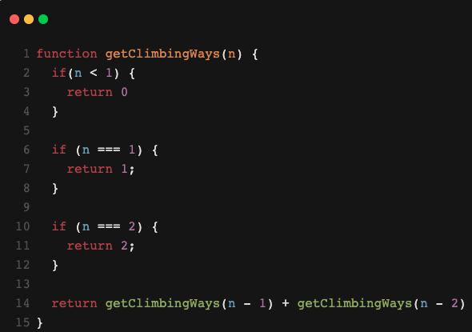
动态规划
递归实现
刚刚的我们只是完成了动态规划的前半部分: 问题建模,
那么如何: 求解问题(程序实现)?
递归实现

Slide 30
动态规划
递归的复杂度
我们来看下递归实现的时间复杂度:
从这棵树我们可以看到:
每个节点都有2个子节点(除F(1)和F(2))
所以无论是从这棵树还是前面汉诺塔的例子,
我们都可以知道, 时间复杂度为: O(2ⁿ)

Slide 31
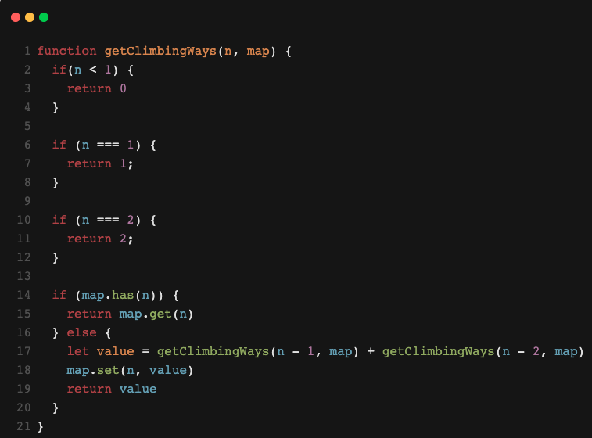
动态规划
缓存(备忘录算法)
那么如何优化呢?
缓存(备忘录算法)

Slide 32
动态规划
缓存(备忘录算法)复杂度
从F(1)到F(n)一共有N个不同的输入, 在map中存了n-2个结果,
所以时间和空间复杂度都是O(n)

Slide 33
动态规划
现在我们的程序性能已经得到了明显的优化, 那么还能不能再进一步优化? 比如空间复杂度进一步缩小?
回过头想想, 我们前面用的其实还是递归的方式, 那么动态规划呢? 动态规划的实现是怎样的?

Slide 34

动态规划
动态规划实现
我们一定要对F(n)自顶向下做递归运算吗?
不能把思路反过来, 自底向上吗?

Slide 35
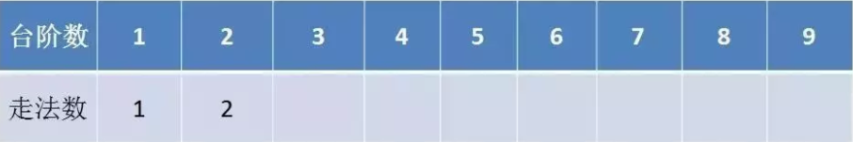
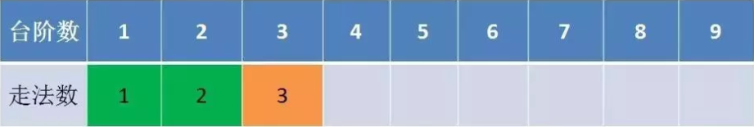
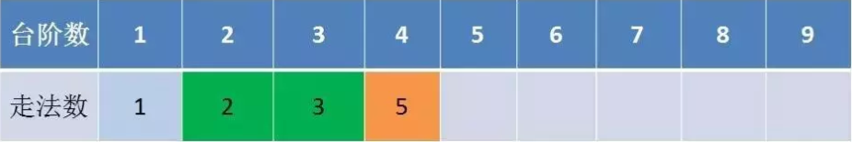
动态规划
动态规划实现
初始时: F(1) = 1, F(2) = 2
第1次迭代: F(3) = F(1) + F(2), F(3)只依赖于F(1)和F(2)
表格第1行代表了台阶的数目,
第2行代表了对应的走法数
第2次迭代: F(4) = F(2) + F(3), F(4)只依赖于F(2)和F(3)

Slide 36
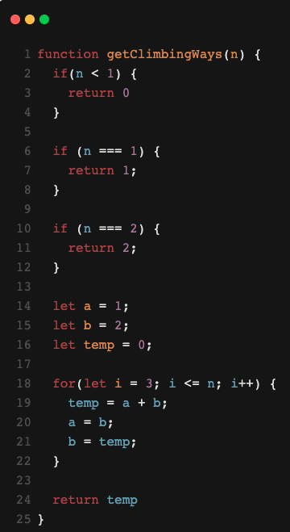
动态规划
动态规划实现
时间复杂度: O(n)
空间复杂度: O(1)

Slide 37
其它思考题

Slide 38
其它思考题
题1: 换零钱
有一个富翁, 拥有无限硬币, 但硬币种类有限. 富翁想带一定金额的零钱n去旅行,
为了携带方便, 希望硬币个数越少越好, 写一个程序, 帮他计算最少需要带多少个硬币
示例:
假设硬币种类有: 33, 24, 12, 5, 1, 需要携带的零钱金额n = 36
有 fn(36, [33, 24, 12, 5, 1]), 输出2
解释: 24 + 12 = 36, 所以此时只需要2个即可

Slide 39
其它思考题
题2: 不同路径
一个机器人位于一个m x n网格的左上角 (起始点在图中标记为Start )。 机器人每次只能向下或者向右移动一步。机器人试图达到网格的右下角 (在图中标记为Finish) 。 现在考虑网格中有障碍物。那么从左上角到右下角将会有多少条不同的路径？
示例
输入: [ [0,0,0], [0,1,0], [0,0,0] ]
输出: 2
解释: 3x3 网格的正中间有一个障碍物。 从左上角到右下角一共有 2 条不同的路径：
向右 -> 向右 -> 向下 -> 向下
向下 -> 向下 -> 向右 -> 向右
fn([ [0,0,0], [0,1,0], [0,0,0] ]) // 2
即
说明：
网格中的障碍物和空位置分别用 1 和 0 来表示。

Slide 40
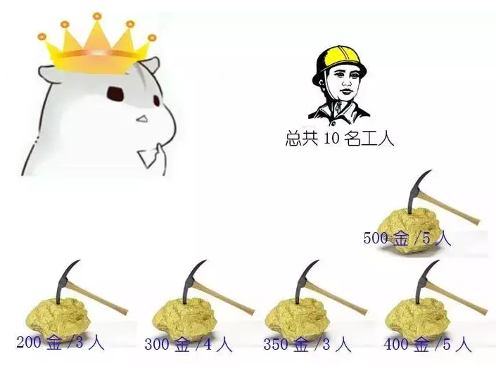
其它思考题
题3: 国王和金矿
有一个国家发现了5座金矿，每座金矿的黄金储量不同，需要参与挖掘的工人数也不同。参与挖矿工人的总数是10人。每座金矿要么全挖，要么不挖，不能派出一半人挖取一半金矿。要求用程序求解出，要想得到尽可能多的黄金，应该选择挖取哪几座金矿？如下图:

Slide 41
应用
动态规划或递归, 有哪些应用呢?
1. 如何给一堆数字排序？ 答：分成两半，先排左半边再排右半边，最后合并就行了，至于怎么排左边和右边，请重新阅读这句话

Slide 42
谢谢!

